Slide 1




Siskom terestrial gel.mikro
01
SISTEM RADIO TRANSCEIVER VHF-FM
Disusun Oleh:
Kelompok 1/3B-TNK
Abdul Rozak A (221344033)
Adelia Puspita (221344034
Aldizan Putra S (221344035)
Annisa Juliani D (221344036)
Dosen : Vitrasia, ST., MT
Hanny Madiawati,SST.,MT

Slide 2

Siskom terestrial gel.mikro
02
TUJUAN
Memahami tentang prinsip kerja radio transceiver VHF-FM
Memahami teknik pengujian pesawat peenerima (receiver)
Memahami teknik pengujian pesawat penerima di dalam kanal (In-channal test)
Memahami teknik pengujian pesawat penerima di luar kanal (Out-channal test)

Slide 3
Siskom terestrial gel.mikro
03
LINGKUP PEKERJAAN
  Mengamati blok diagram radio transceiver VHF FM (bagian pemancar
  Mengamati blok diagram radio transceiver VHF FM (bagian pemancar)
  Mengukur spesifikasi teknis penerima
  Mengukur spesifikasi teknis pemancar

Slide 4


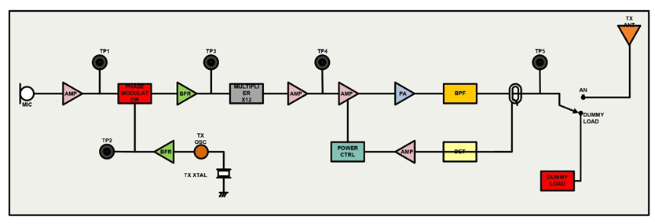
Siskom terestrial gel.mikro
04
Universitas Fauget | Teknologi Informasi
MENGAMATI BLOK DIAGRAM RADIO TRANSCEIVER VHF FM
(BAGIAN PEMANCAR)
Dalam praktikum Sistem Radio Transceiver VHF-FM, dilakukan pengamatan terhadap bagian pemancar dari perangkat radio transceiver VHF-FM. Pengamatan ini berdasarkan blok diagram bagian pemancar yang ditunjukkan sebagai berikut:

Slide 5
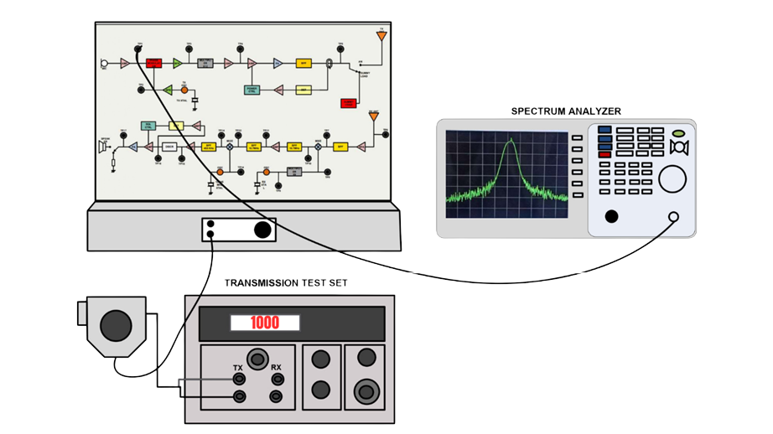
Siskom terestrial gel.mikro
05
Universitas Fauget | Teknologi Informasi
SETUP PENGUKURAN RADIO TRANSCEIVER VHF FM (BAGIAN PEMANCAR)
Pada bagian pemancar, mikrofon menerima sinyal input berupa gelombang RF dengan frekuensi sebesar 1 kHz dan daya pancar sebesar -30 dBm. Sinyal ini kemudian melewati serangkaian proses di dalam rangkaian pemancar. Output dari setiap tahapan proses ini dapat diamati melalui lima titik pengujian (Test Point/TP) yang terdapat pada blok diagram radio transceiver VHF-FM. Setiap titik tersebut akan dianalisis menggunakan spektrum untuk melihat karakteristik sinyal pada masing-masing tahap.
Setelah melalui seluruh tahapan di bagian pemancar, sinyal kemudian dikirimkan ke bagian penerima. Pada bagian ini, sinyal input 1 kHz akan diperkuat (dayanya dinaikkan), dimodulasi, dan kemudian ditumpangkan (superimpose) ke dalam sinyal pembawa (carrier) dengan frekuensi sebesar 134 MHz. Proses ini merupakan bagian dari sistem transmisi dan penerimaan sinyal pada radio VHF-FM yang memungkinkan komunikasi audio melalui frekuensi tinggi

Slide 6
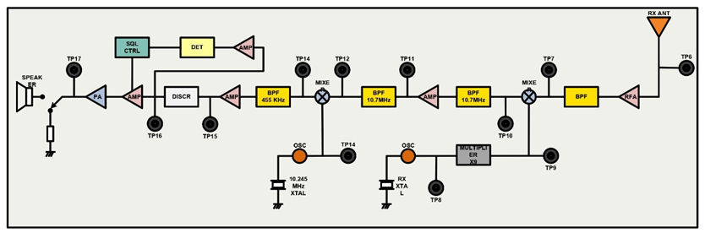
Siskom terestrial gel.mikro
06
Universitas Fauget | Teknologi Informasi
MENGAMATI BLOK DIAGRAM RADIO TRANSCEIVER VHF FM (BAGIAN PEMANCAR)
Setelah melakukan pengamatan pada bagian pemancar, langkah selanjutnya adalah melakukan pengamatan terhadap bagian penerima dari sistem radio transceiver VHF-FM. Proses ini berdasarkan blok diagram bagian penerima seperti yang ditunjukkan sebagai berikut:

Slide 7
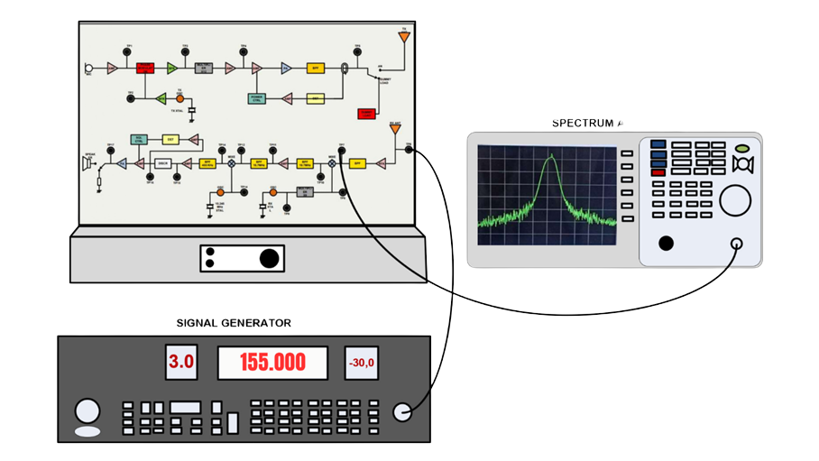
Siskom terestrial gel.mikro
07
Universitas Fauget | Teknologi Informasi
SETUP PENGUKURAN RADIO TRANSCEIVER VHF FM (BAGIAN PENERIMA)
Pada bagian penerima, diberikan sinyal input pada titik TP6, yang mewakili masukan dari antena penerima. Sinyal yang diberikan merupakan keluaran dari sisi pemancar sebelumnya, yaitu sinyal dengan frekuensi sebesar 134 MHz dan daya sebesar –30 dBm. Kondisi ini mensimulasikan seolah-olah antena penerima benar-benar menerima sinyal RF dari pemancar secara langsung melalui udara.
Dalam blok diagram bagian penerima ini, terdapat 12 titik pengukuran (Test Point/TP) yang diamati, dimulai dari titik TP6 hingga titik akhir di TP17. Masing-masing titik ini merepresentasikan tahapan-tahapan penting dalam proses penerimaan sinyal, mulai dari penerimaan sinyal RF, penyaringan, penguatan, pengolahan intermediate frequency (IF), hingga proses demodulasi untuk memperoleh sinyal asli.
Tujuannya adalah untuk memastikan bahwa pada titik terakhir (TP17), sinyal yang diperoleh memiliki frekuensi dan daya yang sama dengan sinyal awal yang dikirimkan, yaitu frekuensi sebesar 1 kHz dan daya setara dengan daya input yang diberikan.

Slide 8
Siskom terestrial gel.mikro
08
MENGUKUR SPESIFIKASI TEKNIS PENERIMA
  Sensitivitas
  Selektivitas (dB)
  20 dB Quieting (noise less atau noisy)
  Image Frequency Rejection (dB)

Slide 9
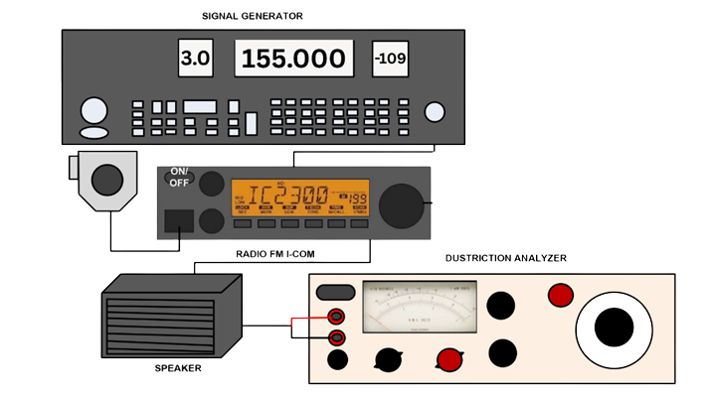
Siskom terestrial gel.mikro
09
SENSITIVITAS
Set Up Pengukuran :
Pengukuran sensitivitas RF pada sistem mikrofon nirkabel dalam percobaan ini dilakukan dengan mengacu pada 12 dB SINAD (Signal to Noise and Distortion Ratio). Pengukurannya dilakukan dengan memberikan sinyal RF berlevel sangat rendah dari generator ke bagian penerima (receiver), kemudian memantau keluaran audio menggunakan audio analyzer hingga tercapai rasio SINAD sebesar 12 dB.

Slide 10
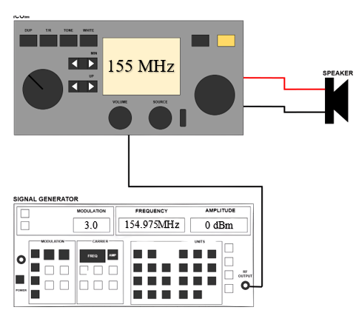
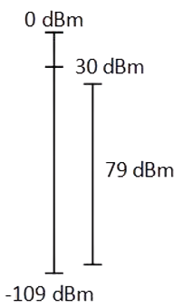
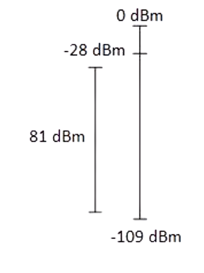
Siskom terestrial gel.mikro
10
SELEKTIVITAS (DB)
Set Up Pengukuran dengan Channel Spacing 25 KHz
f1 = 155.025 MHz = –109 dBm –(–30 dBm ) = 79 dBm
f2 = 154.975 MHz = –109 dBm –(–28 dBm ) = 81 dBm
Setup Seletivitas Channel Spacing 25kHz
(155.925MHz)

Slide 11
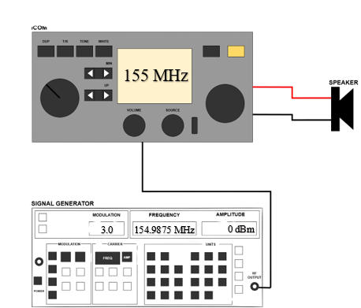
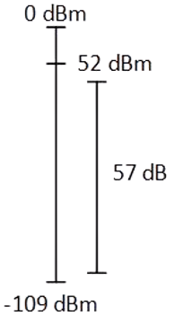
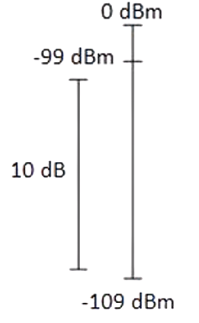
Siskom terestrial gel.mikro
11
SELEKTIVITAS (DB)
Set Up Pengukuran dengan Channel Spacing 12.5 KHz
f1 = 155.0125 MHz = –109 dBm –(–52 dBm ) = 57 dBm
f2 = 154.9875 MHz =–109 dBm –(–99 dBm ) = 10 dBm
Setup Seletivitas Channel Spacing 12.5kHz
(155.9875MHz)

Slide 12
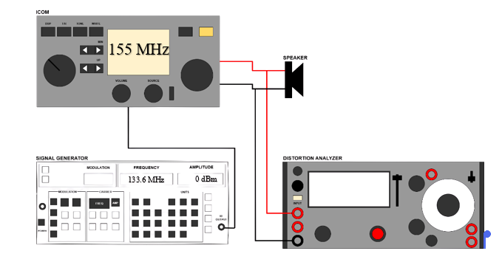
Siskom terestrial gel.mikro
11
20 DB QUIETING
(NOISE LESS ATAU NOISY)
Pengaturan pengukuran quieting dilakukan mirip dengan sebelumnya, namun kali ini modulasi sinyal dimatikan. Setelah itu, daya input secara bertahap dinaikkan sebesar 20 dB hingga diperoleh tegangan output dari penerima yang rendah, menandakan bahwa tingkat noise telah berkurang secara signifikan (noise-less condition). Kondisi ini menunjukkan bahwa sinyal yang diterima cukup kuat untuk menekan derau (noise) latar belakang, sehingga menghasilkan keluaran audio yang bersih dan stabil.

Slide 13
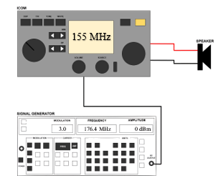
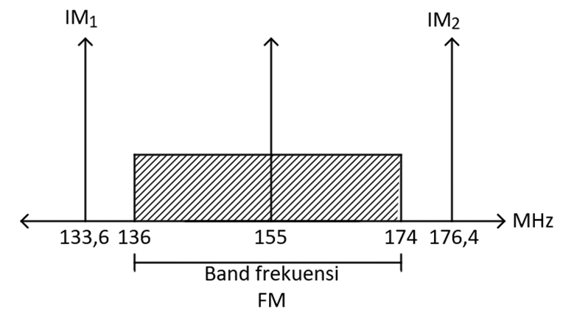

Setup Pengukuran Kemampuan penolakan
frekuensi bayangan untuk IM1(176.4MHz)
Siskom terestrial gel.mikro
12
IMAGE FREQUENCY REJECTION (DB)
Pada pengukuran ini, diukur kemampuan penerima untuk membedakan antara sinyal yang diinginkan dengan sinyal yang tidak diinginkan, yaitu sinyal bayangan. Pengukuran ini hampir serupa dengan pengukuran selektivitas, namun perbedaannya adalah pada pengukuran ini digunakan sinyal bayangan sebagai parameter pengujian. Dalam pengukuran ini, nilai IM1 dan IM2 dicari menggunakan rumus berikut:
·IM1 = 155 + 2(10,7) = 176,4 MHz
·IM2 = 155 – 2(10,7) - 133,6 MHz

Slide 14
Siskom terestrial gel.mikro
13
MENGUKUR SPESIFIKASI TEKNIS PEMANCAR
  Daya Pancar
  Frekuensi Pancar
  Ketepatan Frekuensi (ppm)
  Sensitivitas Microphone

Slide 15
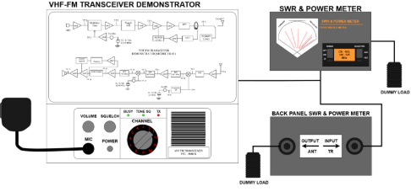
Siskom terestrial gel.mikro
DAYA PANCAR (WATT)
14
Pengukuran daya pancar dilakukan dengan menghubungkan mikrofon ke Transmission Test Set dan Radio VHF, yang kemudian terhubung ke power meter. Pada port output power meter, dipasang dummy load antenna. Ketika sistem VHF dinyalakan dan mikrofon ditekan, daya pancar yang dihasilkan dapat langsung terukur pada power meter. Nilai daya pancar ini menunjukkan kekuatan sinyal yang dipancarkan oleh sistem.

Slide 16
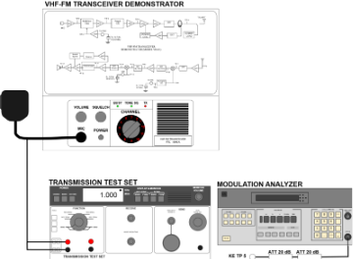

Siskom terestrial gel.mikro
FREKUENSI PANCAR
15
Untuk pengukuran frekuensi pancar, digunakan attenuator untuk mengurangi level daya pancar yang terukur, yang mungkin terlalu besar. Selanjutnya, pengukuran dilakukan dengan menghubungkan sistem ke modulation analyzer dan mengatur parameter pada frekuensi yang relevan. Setelah itu, mikrofon ditekan dan frekuensi yang terukur diamati untuk memastikan frekuensi pancar sesuai dengan spesifikasi.

Slide 17

Siskom terestrial gel.mikro
FREKUENSI PANCAR
15
Ketetapan frekuensi dihitung berdasarkan selisih antara frekuensi kerja dan frekuensi pancar. Nilai Part Per Million (ppm) diperoleh dengan cara membagi selisih frekuensi tersebut dengan frekuensi kerja yang dibagi dengan 1.000.000. Perhitungan ini mengukur sejauh mana frekuensi pancar deviasi dari frekuensi nominal yang seharusnya.

Slide 18
Siskom terestrial gel.mikro
Universitas Fauget | Teknologi Informasi
16
KETEPATAN FREKUENSI (PPM)
Ketepatan frekuensi dalam ppm (parts per million) pada VHF (Very High Frequency) menunjukkan sejauh mana suatu perangkat mempertahankan frekuensinya tanpa penyimpangan.
Ketetapan frekuensi didapat dari selisih ferkuensi kerja = 134.000.000 Hz dengan frekuensi pancar = 133.938.300 Hz. Part per million (ppm) didapatkan dengan cara membagi hasil selisih dengan (“frekuensi kerja dibagi dengan 106 “→ 134 10 ×6 106 = 134 𝑝𝑝𝑚) yaitu 16.700𝐻𝑧/134 𝑝𝑝𝑚 = 124.62 𝑝𝑝𝑚
Faktor yang mempengaruhi ketepatan ini meliputi kualitas osilator kristal, suhu lingkungan, usia perangkat, dan gangguan elektromagnetik. Dalam komunikasi VHF, terutama yang menggunakan modulasi digital atau kanal sempit, penyimpangan kecil dapat menyebabkan gangguan. Pada komunikasi VHF, batas nilai ppm yang baik adalah ± 20 ppm

Slide 19
Siskom terestrial gel.mikro
15
SENSITIVITAS MICROPHONE (DBM)
Pengukuran sensitivitas mikrofon dilakukan menggunakan modulation analyzer dengan mengubah nilai modulasi dari maksimum hingga mencapai nilai sensitivitas yang diinginkan. Sensitivitas mikrofon dianggap tercapai ketika nilai modulasi yang terukur mencapai 60% dari deviasi maksimum FM sebesar 5 kHz, yaitu pada nilai 3 kHz. Pengaturan ini dilakukan pada fungsi Bessel, yang berperan dalam analisis karakteristik modulasi.

Slide 20
Universitas Fauget | Teknologi Informasi
14
Presentasi
TERIMA KASIH
Oleh : Muhammad Patel

